Slide 1
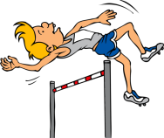
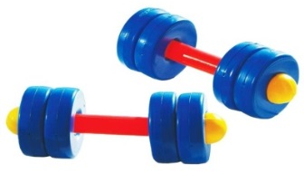
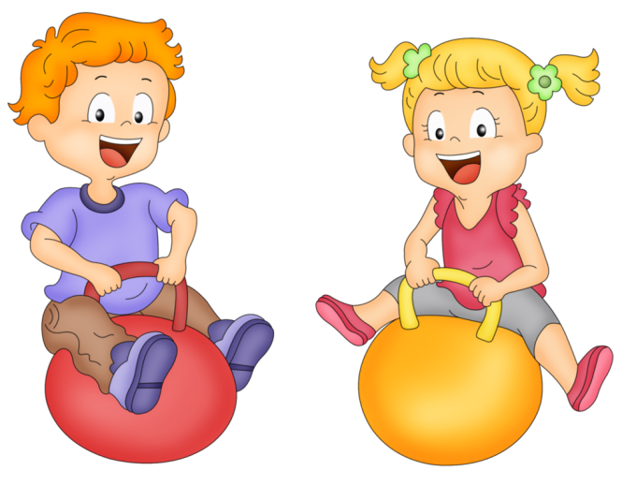
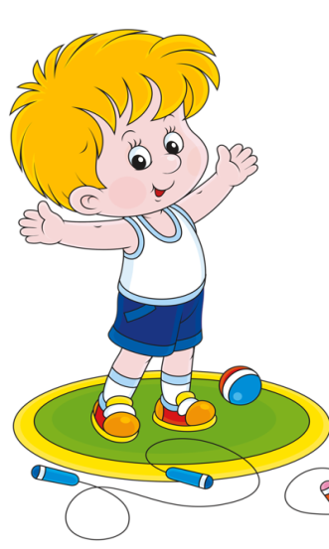
Муниципальное казенное дошкольное образовательное учреждение Искитимского района Новосибирской области детский сад комбинированного вида «Красная шапочка» р.п. Линево Физическое развитие и укрепление здоровья детей в адаптационной группе «Неваляшки» Воспитатели: Кулешова Е.В. Сторожкова Л.Ф.

Slide 2
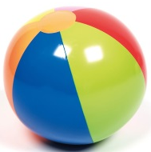
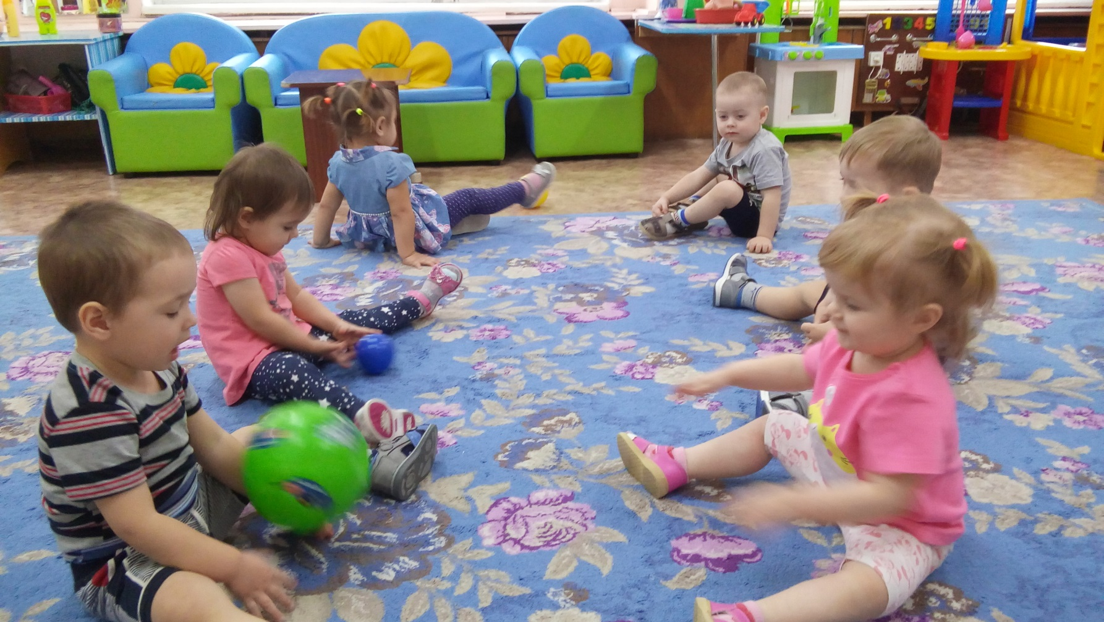
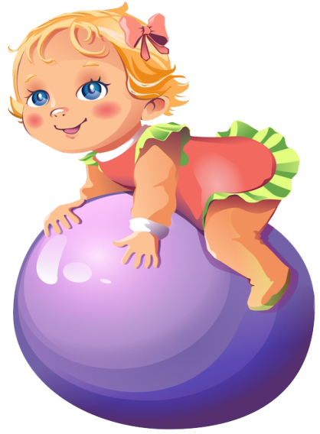
Мой веселый, звонкий мяч!

Slide 3
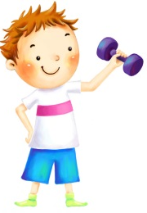
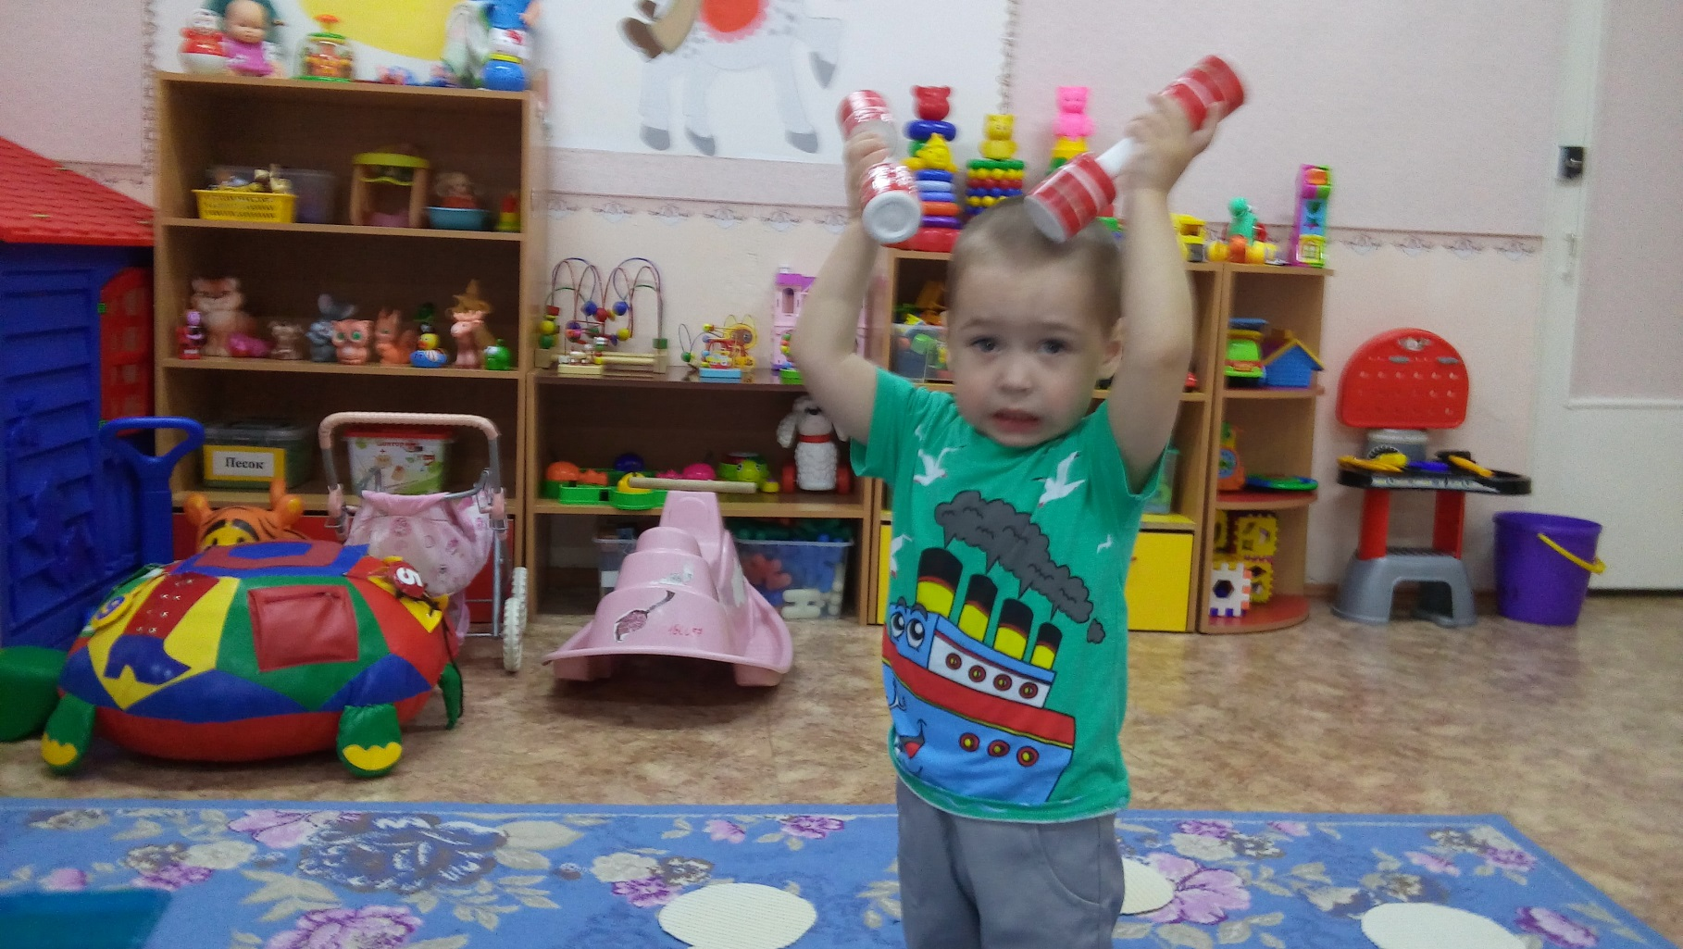
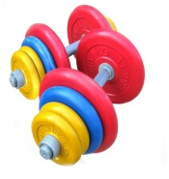
Что бы сила была в теле, вам подарок - две гантели! Только чур, не расслабляться, каждый день чтоб заниматься!

Slide 4
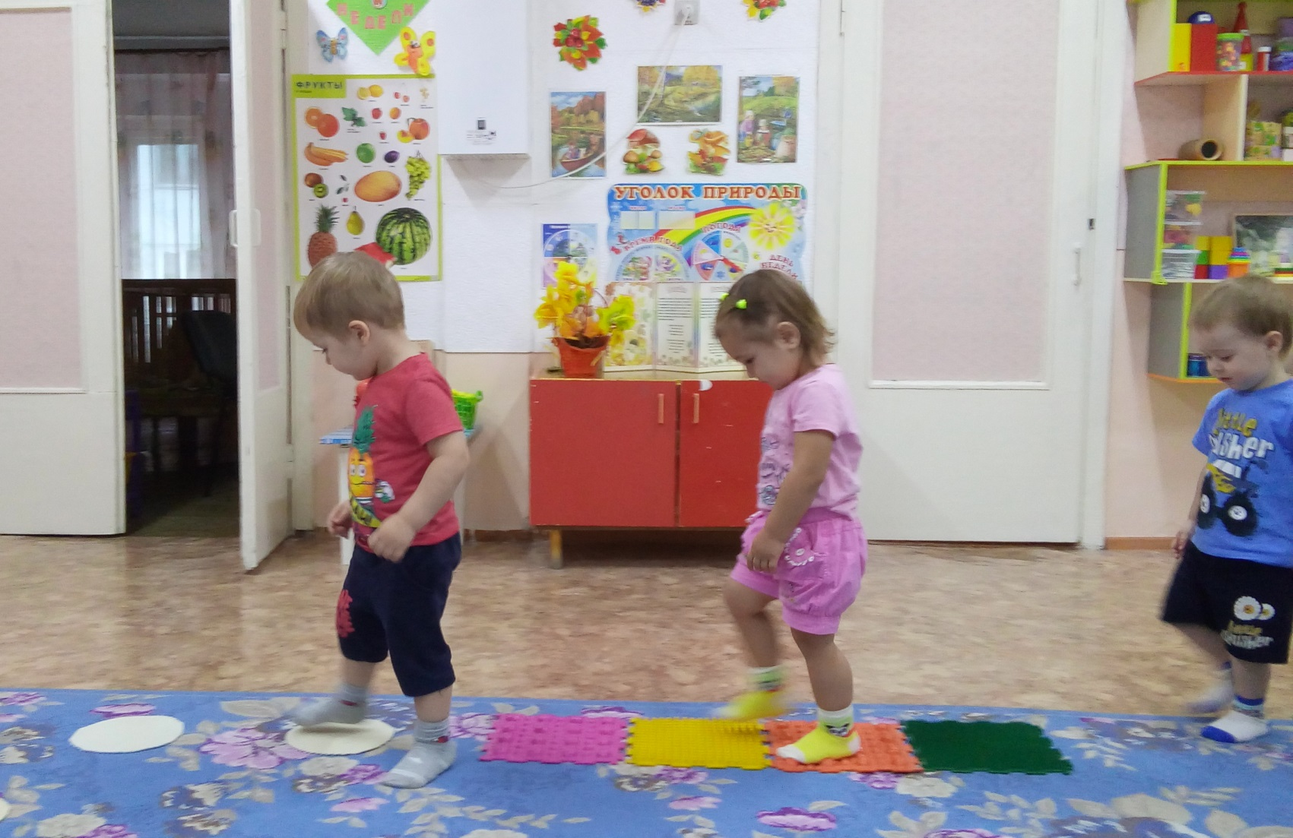
Мы походим по дорожке, пощекочем свои ножки!

Slide 5
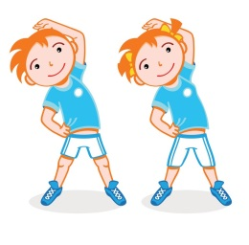
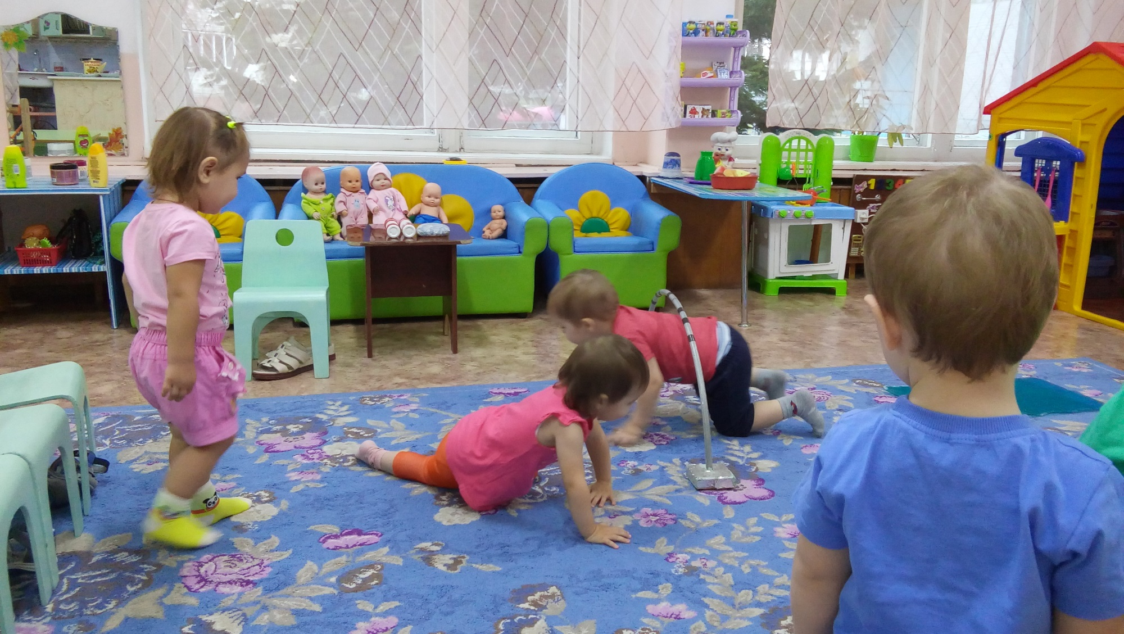
Любим спортом заниматься: бегать, прыгать, кувыркаться!

Slide 6
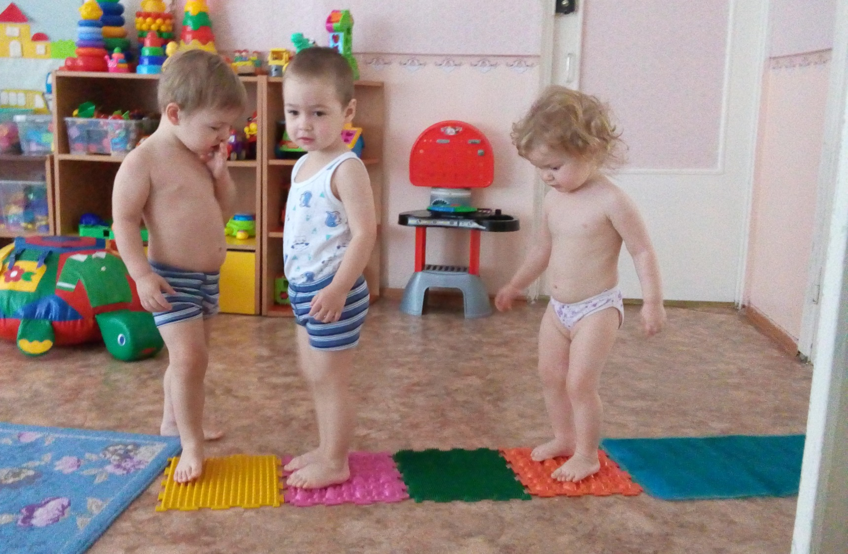
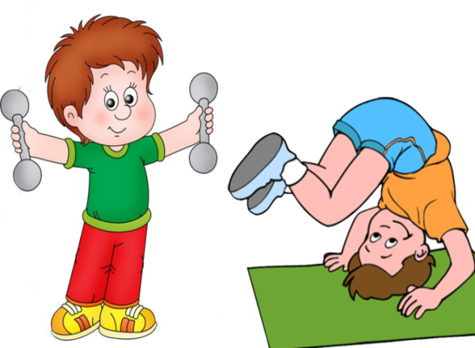
Чтоб здоровы были ножки, после сна мы тоже ходим по дорожке!

Slide 7
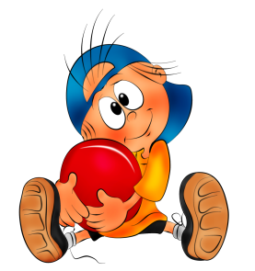
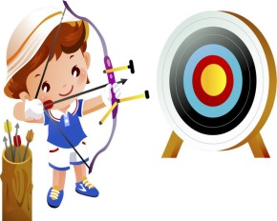
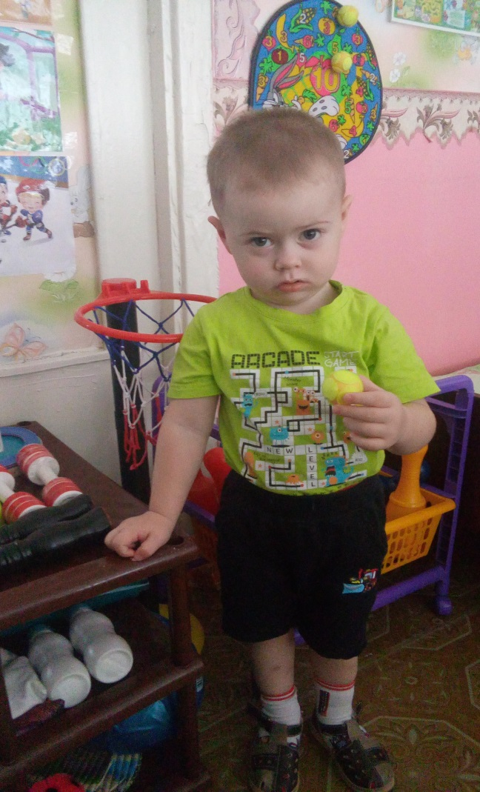
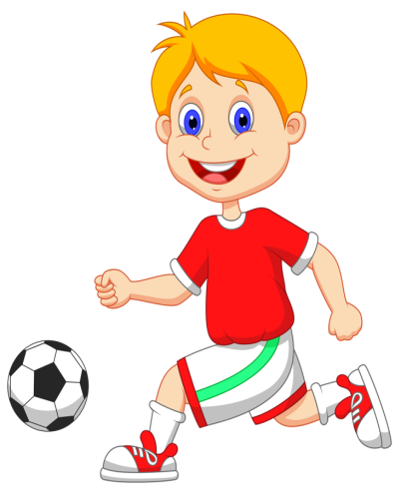
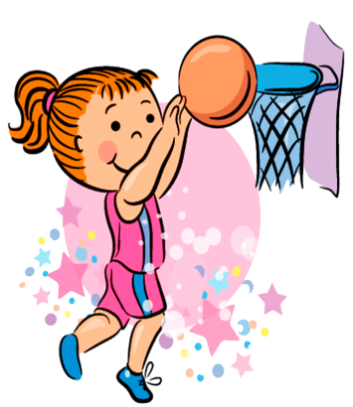
Для здоровья важен спорт, чтоб болезням дать отпор. нужно спортом заниматься, и здоровым оставаться!

